Slide 1
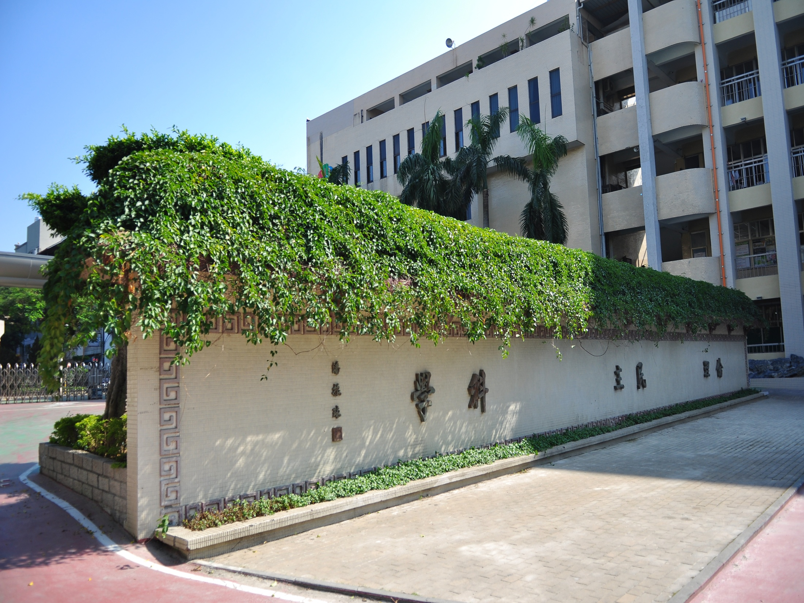
特殊選才說明會
(以清大為例)
教務處註冊組宣導
105.10.20(四)

Slide 2
教育部人才培育白皮書
修正大學個人申請制度，針對家庭社經背景較弱勢、高中學習表現優異、特殊才能成就表現等方面的考生。
不以學測成績為首要篩選標準，而先透過書面審查、口試等質性評量方式，關注考生在學習歷程的動機及能力。

Slide 3
特殊選才試辦計畫
現行大學多元入學管道分為「繁星推薦」、「個人申請」、「考試分發」 三大管道。
各管道仍以學測、指考作為基本篩選工具，對於部分具有特殊才能、經歷或成就之學生，較難以現行方式鑑別其真實能力。

Slide 4
特殊選才試辦計畫
教育部於104-106學年度，試辦特殊選才，由大學提供少量名額，以單獨招生方式進行試辦
104學年度核定12所大學，共53名。
105學年度核定21所大學，共151名。
106學年度核定30所大學，共282名。
107學年度起將納入正式的招生管道。

Slide 5
特殊選才試辦計畫
教育部於104-106學年度，試辦特殊選才，由大學提供少量名額，以單獨招生方式進行試辦
104學年度核定12所大學，共53名。
105學年度核定21所大學，共151名。
106學年度核定30所大學，共282名。
107學年度起將納入正式的招生管道。

Slide 6
特殊選才試辦計畫
104學年度各校招生名額(共53名)
學校名稱 | 名額 | 計畫 | 科系
國立清華大學 | 10 | 拾穗計畫 | 大一不分系
國立中興大學 | 5 | 興群星計畫 | 化學、電機、獸醫、昆蟲、資訊
國立交通大學 | 8 | 特殊選才 | 電機、資工、奈米、材料、應化、應數、生科
國立臺灣師範大學 | 8 | 獅子座計畫 | 國文、地理、華語、化學、生科、地科、音樂、美術
國立台灣大學 | 1 | 特殊選才 | 數學
國立陽明大學 | 4 | 特殊選才 | 大一大二不分系

Slide 7
特殊選才試辦計畫
104學年度各校招生名額(共53名)
學校名稱 | 名額 | 計畫 | 科系
高雄醫學大學 | 1 | 特殊選才 | 醫管
國立暨南大學 音樂專長 | 3 | 特殊選才 | 外語、比較教育、資工
東海大學 | 2 | 特殊選才 | 生科、音樂
義守大學 | 3 | 特殊選才 | 國企、財金、娛樂管理
靜宜大學 | 5 | 特殊選才 | 社工、生態、企管、財金
大葉大學 | 3 | 特殊選才 | 機械、工業設計

Slide 8
特殊選才試辦計畫
105學年度各校招生名額(共151名)
招生學校 | 計畫 | 招生名額 | 招生學校 | 計畫 | 招生名額
清華大學 | 拾穗計畫 | 不分系 16名 | 中正大學 | 特殊選才 | 2系5名
海洋大學 | 特殊選才 | 10系10名 | 交通大學 | 特殊選才 | 5系5名
臺灣大學 | 數學系 特殊選才 | 1系5名 | 陽明大學 | 特殊選才 | 不分系 3名
臺灣大學 | 希望入學 | 53系20名 | 高雄 師範大學 | 工設系 特殊選才 | 1系1名
中央大學 | 特殊選才 | 8系8名 | 暨南大學音樂專長 | 特殊選才 | 5系5名
台北大學 | 特殊選才 | 2系4名 | 中興大學 | 特殊選才 | 10系10名
臺灣 師範大學 | 獅子座 計畫 | 9系10名 | 中山大學 | 海納百川 | 2系8名

Slide 9
特殊選才試辦計畫
106學年度大學特殊選才招生學校
公立大學17校 185名
台大、清大、交大、成大、台師大、中山、中央、中正、中興、高師大、宜大、陽明、嘉大、暨南、北大、臺東、海大
私立大學13校 97名
大葉、中原、玄奘、亞大、東海、長庚、高醫、逢甲、華梵、慈濟、義守、銘傳、靜
※紅字：簡章已公告 ※底線：105學年度有辦理招生

Slide 10
特殊選才試辦計畫
105學年度(21校151名)
臺大數學系特殊選才5名、
臺大希望入學招生20名(弱勢家庭)、
清大特殊選才(拾穗計畫)16名
需要學校推薦或校長推薦函，
其餘皆是由個人自行報名
106學年度若情況不變，臺大、清大需要透過學校推薦(有限制推薦名額)，其餘請同學密切留意公告資訊。

Slide 11
特殊選才試辦計畫
校內推薦程序
Step1:在指定期間，由導師推薦或有興趣的同學主動至註冊組報名登記，並請同學準備相關資料。
Step2:校內登記截止日後，由註冊組進行資格初審。
Step3:若符合資格者超過學校推薦額度將提請校內推薦委員會審查推薦人選。

Slide 12
清華大學拾穗計畫
招生目的
讓無法經現行招生管道入學或透過現行管道入學相對不利，但具特殊才能、特殊優良行為或逆境向上且具強烈學習熱忱的學生，及符合本校系選才需求之學生，有機會到清華就讀，使大學選才更多元化。

Slide 13
清華大學拾穗計畫
招生對象
包括自學、具不同教育資歷學生(如海外留學、擔任國際志工)、具單一學科能力天賦、藝能類專長、創新、領導、社會公益楷模、總統教育獎、總統孝行獎、學術活動及各類特殊領域具卓越表現之學生、或逆境向上仍具強烈學習熱忱。

Slide 14
清華大學拾穗計畫
招收名額
清華學院學士班(大一不分系)30名
包含逆境向上且具強烈學習熱忱之離島、偏遠地區、原住民、經濟弱勢、特殊境遇家庭身份報考將優先考量8名。

Slide 15
清華大學拾穗計畫
審查方式
初審採書面審查，必要時得實地訪查
複審採口試，必要時得採筆試
以清華學院學士班，大一不分系招生，入學後依學生性向及興趣，於大二分流至各學系就讀(無成績限制)

Slide 16
清華大學拾穗計畫
繳交資料(皆採線上作業)
學生證、高中在校成績單
個人資料表
自傳(500-1000字)
讀書計畫、申請動機
其他有利申請資料
推薦函兩封(一封需為校長推薦函)

Slide 17
清華大學拾穗計畫
請各校就各表現每項最多推薦3名
一、單一學科
國、英、數、物、化、地科、地理、資訊、其他
二、藝能類
音樂、體育、美術、文學、其他
三、特殊優良表現
逆境向上、創新、領導、社會公益楷模、
總統孝行獎、總統教育獎、國際志工、其他

Slide 18
清華大學拾穗計畫
重要時程
一、10/24(一)前 二中註冊組登記
二、10/31(一)前 二中校內初審
三、11/1-11/8 上傳報名資料、繳費
四、12/15 公告通過初試名單
五、12/24 複試
六、12/29 放榜

Slide 19
清華大學拾穗計畫
104、105學年度報名錄取情況
學年度 | 招生名額 | 報名人數 | 通過初試 | 錄取率
104 | 10 | 約400人 | 31 | 2.5%
105 | 16 | 約220人 | 41 | 7.3%

Slide 20
清華大學拾穗計畫(104錄取)
才能 | 特殊表現
圍棋 | 棋王賽冠軍(獎金100萬)
有氧體操 | 2014年日本鈴木世界杯國手組第一名
滑輪溜冰 | 2014第十六屆亞洲滑輪錦標賽 雙人花式第一名
特殊行為 | 單親，母親過世後, 努力向學
領導 | Microsoft資訊應用世界冠軍(PPT)

Slide 21
清華大學拾穗計畫(104錄取)
才能 | 特殊表現
英文 | TOFEL IBT109、ACT33 (PR99) 、TOEIC970
數學 | AMC全球1%、 AIME全球126名(全國第5名)
物理 | 先修大學數學、普通物理、普物實驗 及專題研究
資訊 | 2014 ISSC(東南亞)國際青年程式設計競賽第一名
地理 | 全國地理奧林匹亞一等獎(入選國手) 語文資優班

Slide 22
清華大學拾穗計畫(105錄取)
類別 | 特殊才能 | 類別 | 特殊才能
單一學科 | 物理 | 單一學科 | 國文*
單一學科 | 生物 | 單一學科 | 物理*
單一學科 | 外語能力 | 藝能 | 溜冰
單一學科 | 地理* | 藝能 | 西洋棋

Slide 23
清華大學拾穗計畫(105錄取)
類別 | 特殊才能 | 類別 | 特殊才能
藝能 | 文學、 散文創作 | 特殊表現 | 總統教育獎*
藝能 | 小說、新詩* | 特殊表現 | 領導、冒險勇氣
藝能 | 小提琴、鋼琴、歌唱 | 特殊表現 | 社團經營、吉他*
特殊表現 | 社會公益 楷模獎

Slide 24
扶助弱勢計畫(個人申請)
學校名稱 | 104 | 105 | 科系、組
國立清華大學 | 13 | 21 | [旭日組]
國立交通大學 | 25 | 31 | [旋坤揚帆組]
國立中興大學 | 70 | 67 | 中國文學系等37系
國立成功大學 | 56 | 39 | 土木工程系等25系
國立臺灣師範大學 | 39 | 10 | 設計系等10系

Slide 25
扶助弱勢計畫(個人申請)
學校名稱 | 104 | 105 | 科系、組
國立中山大學 | 76 | 82 | [南星計畫]
長庚大學 | 35 | 25 | 醫學系等20系
國立陽明大學 | 11 | 10 | [璞玉組]
國立中央大學 | 8 | 15 | [向日葵計畫]
國立政治大學 | 35 | 36 | [政星組]

